Slide 1
离散数学
（第一讲）
课程代码：MAT2131T
授课教师：师雪霖
公共邮箱：discretemath2007@sina.com
公共邮箱密码：buct2008
教师Email：shixl@mail.buct.edu.cn

Slide 2
课程介绍
什么是离散数学
离散数学（Discrete Mathematics）是计算机专业的一门重要基础课。它所研究的对象是离散数量关系和离散结构模型。
它是计算机科学与技术的理论基础。如果说“高科技本质上是数学技术”的话，则计算机科学与技术的基础就是离散数学。因此离散数学课程又被称为“计算机数学——Mathematics for Computer Science”

Slide 3

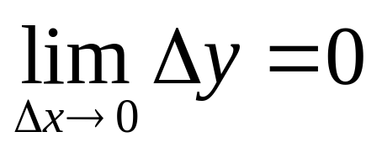
离散与连续
高等数学中的“连续”概念
函数在某一点连续：
设函数f(x)在x₀的邻域内有定义，给x在x₀处以
增量△x，相应地得到函数增量△y=f(x₀+x)-f(x₀)
的极限：
则称f(x)在x=x₀处连续。
实质：“无穷小”

Slide 4

离散与连续
计算机的“离散世界”
浮点运算：无法实现真正的“无穷小”
传统的计算工具：算盘

Slide 5
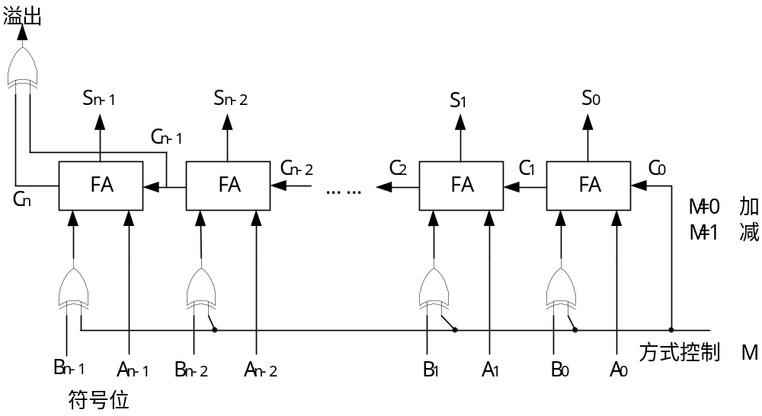
离散与连续
加/减法器电路图

Slide 6

离散与连续
显示器点阵显示原理

Slide 7
离散算法思维
蒙特卡洛算法（Monte Carlo）
求y=f(x)所围区域的面积？

Slide 8
课程概要
学分：2.5 总学时：40学时
考试：
期末考试80%
平时成绩20%（作业、课堂练习、考勤）
（作业：每堂课后布置作业，每周四上课前提交。作业完成情况是衡量平时成绩的重要指标）
答疑：
鼓励大家通过Email方式与授课老师联系答疑(shixl@mail.buct.edu.cn)，所有与授课老师Email联系的同学将建立邮件组。

Slide 9

教材
教材
书名：离散数学
作者：尤枫
出版社：机械工业出版社
定价：23.00

Slide 10
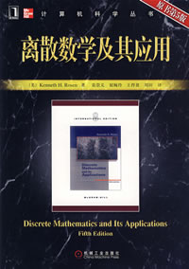
补充阅读
补充阅读
书名：离散数学及其应用
作者：（美）罗森 著，袁崇义 等译
出版社：机械工业出版社
定价：59.25

Slide 11
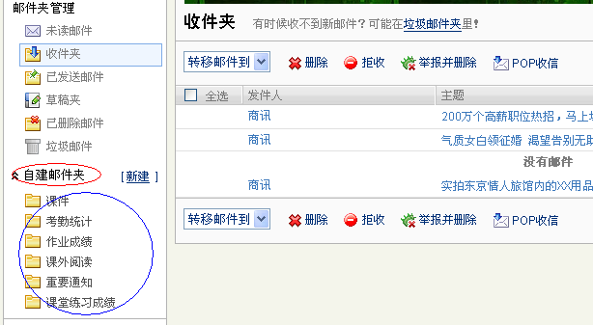
公共邮箱
公共邮箱：discretemath2007@sina.com
公共邮箱密码：buct2008

Slide 12
课程目标
加强数学理论基础
通过学习本课程培养和提高抽象思维能力和逻辑推理能力
注意理论的实际应用，学会以离散结构、离散算法解决实际问题
为数据结构、编译原理、数据库、算法分析和人工智能课程提供数学基础

Slide 13
课程内容
命题逻辑
谓词逻辑
集合论
关系
函数

Slide 14
第一章 命题逻辑 前言
逻辑推理案例——真话假话
有一逻辑学家，误入野人部落被擒。按照部落惯例，酋长对逻辑学家说：“前方有两扇门，一为生门，一为死门，你可以任意选择一个。选择前可以向两个守卫提出一个问题，他们只能回答是或者不是。唯可虑的是两个守卫一个天性诚实，从不说谎，另一个天性狡诈，从不说真话。”
试问：逻辑学家该怎么提问获得生还？

Slide 15



第一章 命题逻辑 前言

Slide 16
第一章 命题逻辑 前言
答案：
逻辑学家手指一门问身旁一名守卫：“这扇门是死门，他（指另一名守卫）将回答‘是’，是吗？”
如果被问守卫回答是，则逻辑学家从所指的门从容离去。
当回答不是，则逻辑学家开启另一门从容离去。

Slide 17
第一章 命题逻辑 前言
●逻辑学是研究思维形式和思维规律的科学。
根据研究对象和方法的不同，分为辩证逻辑、形式逻辑和数理逻辑。
●数理逻辑是以数学方法研究推理规律的学科。研究的中心问题是推理。由于它引入了一套表意符号体系，能简洁地表达出各种推理的逻辑关系，因此又称为符号逻辑。
●数理逻辑广泛应用于定理机器证明、人工智
能、自动程序设计、计算机辅助设计等领。

Slide 18
本节主要内容
命题的概念
逻辑联结词
命题公式
命题的翻译

Slide 19
命题的概念
命题是指能判断真假的陈述句。
每个命题都有唯一的取值，该值称为命题的真值。真值只有“真”和“假”两个 值，分别记作T（真 ）和F（假）。
如果一个命题的取值为真，则称它是真命题或它的真值为真；如果一个命题的取值为假，则称它为假命题或它的真值为假。

Slide 20
是否为命题的判断标准
是否为命题：（1）陈述句（2）具有唯一真值
例1：
（1）北京是中国的首都。
（2）水是固体。
（3）3+5=8
（4）x+4>7
（5）今天是星期三吗？
（6）这里的景色真美啊！

Slide 21
是否为命题的判断标准
例2：
（1）地球之外有生命存在。
（2）太阳能是未来的主要能源。
注：
●某些命题可能无法查明其真值
●数理逻辑的任务不在于研究某个具体命题的
真假问题，而在于各命题规定其真值后它们
之间的联系

Slide 22
原子命题
●由简单句构成的命题称为简单命题或原子命题。原子命题不能再细分。
●表示方法：大写英文字母P,Q,R …，或带下标的大写英文字母表示。这些表示原子命题的
符号称为命题标识符。
例：
P：海南是个美丽的岛屿。
Q：今天是晴天。

Slide 23
复合命题与逻辑联结词
●若干原子命题通过联结词构成的复合句称为复合命题。
例如：
（1）他既是数学家又是物理学家。
（2）明天下雪或者明天下雨。
注：复合命题的真值依赖于其中各原子命题和所使用的联结词。
●这些命题联结词称为逻辑联结词。常用的逻辑联结词有五种：否定联结词、合取联结词、析取联结词、条件联结词、双条件联结词。

Slide 24
1 否定联结词 ~
设P为一命题，则P的否定称为命题P的否命题，记作~P，读为 “非P”或者“P的否定”。
符号~称为否定联结词。
复合命题~P的真值用右表定义。当且仅当P为假时~P的取值为真。
P | ~ P
F T | T F

Slide 25
2 合取联结词 ∧
设P，Q为命题，复合命题“P并且Q”称为P和Q的合取式复合命题，记作P∧Q，读作“P并且Q”。
符号∧称为合取联结词。
复合命题P∧Q的真值用右表定义。当且仅当P，Q同时为真时P∧Q的取值为真。
P Q | P∧Q
F F F T T F T T | F F F T

Slide 26
3 析取联结词 ∨
设P，Q为命题，复合命题“P或Q”称为P和Q的析取式复合命题，记作P∨Q，读作“P或Q”。
符号∨称为析取联结词。
复合命题P∨Q的真值用右表定义。当且仅当P，Q至少有一个为真时P∨Q的取值为真。
P Q | P∨Q
F F F T T F T T | F T T T

Slide 27
4 条件联结词 →
设P，Q为命题，复合命题“如果P则Q”称为P和Q的条件式复合命题，记作P→Q，读作“如果P则Q”。
符号→称为条件联结词。
P称为条件式的前件，Q称为条件式的后件。
复合命题P → Q的真值用右表定义。当P为真Q为假时P → Q的取值为假，否则为真。
P Q | P→Q
F F F T T F T T | T T F T

Slide 28
P→Q的说明
当前件P为假时，无论后件Q为真还是假，
P→Q均为真，这是一种善意的认定。
P：他有时间
Q：他会帮助你
P→Q：如果他有时间，那么他会帮助你。
该诺言有四种情况：
1.他有时间，他帮助了你。没违背诺言， P→Q为T
2.他有时间，他没帮助你。违背了诺言， P→Q为F
3.他没有时间，他帮助了你。此时也没违背诺言，
认定P→Q为T是合适的。
4.他没有时间，他也没帮助你。此时也没违背诺言，认定P→Q为T是合适的。

Slide 29
5 双条件联结词↔
设P，Q为命题，复合命题“P当且仅当Q”称为P和Q的双条件复合命题，记作P↔Q，读作“P当且仅当Q”。
符号↔称为双条件联结词。
复合命题P↔Q的真值用右表定义。当且仅当P，Q取值相同时P↔Q的取值为真。
P Q | P↔Q
F F F T T F T T | T F F T

Slide 30
命题公式
数理逻辑中，字母P, Q, R…可以表示一个特定的命题，称为命题常元，也可以表示任意命题，称为命题变元。
性质：
命题常元表示一个特定的命题，所以它有确定的真值。
命题变元没有确定的真值，仅当用一个特定命题取代它时，才能确定真值，这称为对命题变元的真值指派或解释。

Slide 31
命题公式
命题公式（简称公式）递归定义如下：
（1）命题常元和命题变元（例如P, Q, R …）是命题公式（也称原子命题公式）；
（2）如果A是命题公式，则~A也是命题公式；
（3）如果A, B是命题公式，则(A∧B)，(A∨B)， (A→B)和(A↔B)也是命题公式；
（4）规则（1）~（3）的有限次使用得到的由命题常元、命题变元、逻辑联结词和括号组成的符号串也是命题公式。

Slide 32
命题公式示例
命题公式：
P∧Q
(P→(Q→R)) ∨ R
((P∧Q)∧R)→(P∧(Q∧R))
非命题公式：
(P∧Q)→(→R)
∧R∨P
(P∨Q)→R)

Slide 33
子命题公式
定义：
如果A₁是命题公式A的一个组成部分，且A₁本身也是一个命题公式，称A₁是A的子命题公式或子公式。
例：
命题公式(P∧Q)→(R∨(Q∧S))， (P∧Q)，(Q∧S)， (R∨(Q∧S))都是它的子公式。

Slide 34
命题的翻译
●将自然语言描述的命题表示成命题公式的形式，称为命题的翻译或命题的符号化。
命题翻译的步骤：
（1）找出命题中各原子命题，将原子命题符号化
（2）找出命题中各联结词，将联结词符号化
（3）把符号化的原子命题和符号化的联结词联结起来。

Slide 35
命题的翻译
例1：将命题符号化。
（1）她是一个20岁的大学生。
（2）如果他是美国人或英国人，那么他一定会说英语。
解：（1）设P：她20岁， Q：她是大学生。该命题符号化为P∧Q。
（2）设P：他是美国人，Q：他是英国人，R：他会说英语。该命题符号化为(P∨Q)→R。

Slide 36

命题翻译
翻译命题时应注意以下几点：
① 确定句子是否为命题.不是就不必翻译.
② 确定句中连接词是否能对应于并且对应于哪一个逻辑联结词.
③ 正确表示原子命题和选择逻辑联结词.
④ 要按逻辑关系翻译而不能凭字面翻译.例如令：P:林芬做作业 Q:林芳做作业.则‘林芬和林芳同在做作业’可译为P∧Q;但‘林芬和林芳是姐妹’不能译为P∧Q，因为这是一个原子命题.

Slide 37
命题的翻译
例2：将命题符号化。
（1）他既聪明又用功。
（2）他虽聪明但不用功。
（3）除非你努力，否则你将失败。
（4）两集合A, B相等，当且仅当集合A包含集合B并且集合B包含集合A。
（5）如果今天我不去上课而去看电影，那么我的心情会很好。

Slide 38
命题的翻译
例3：设P：天下雨，Q：我将去镇上，R：我有时间。试用自然语言描述下列命题。
（1）(~P∧R) →Q
（2）Q↔R
（3）P→~Q

Slide 39
命题逻辑
在研究推理时，如果把命题分析到简单命题为止，那么这种建立在以简单命题为基本推理单位之上的逻辑体系，成为命题逻辑。

Slide 40

回顾：本节主要内容
命题的概念
逻辑联结词
命题公式
命题的翻译

Slide 41

作业
P37 第2题

